Slide 1
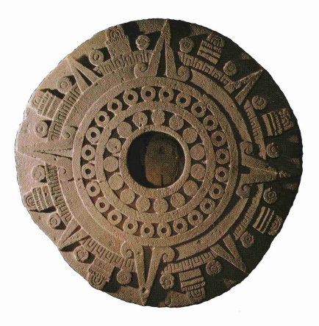
Cortés a Moctezuma: Křesťanský impakt na americký kontinent
Dalibor Papoušek
Masarykova univerzita, Ústav religionistiky

Slide 2
Osnova
Průběh conquisty Mexika
Medailony protagonistů conquisty
Rozdíly v komunikaci a pojetí války
Hernán Cortés jako Quetzalcóatl

Slide 3
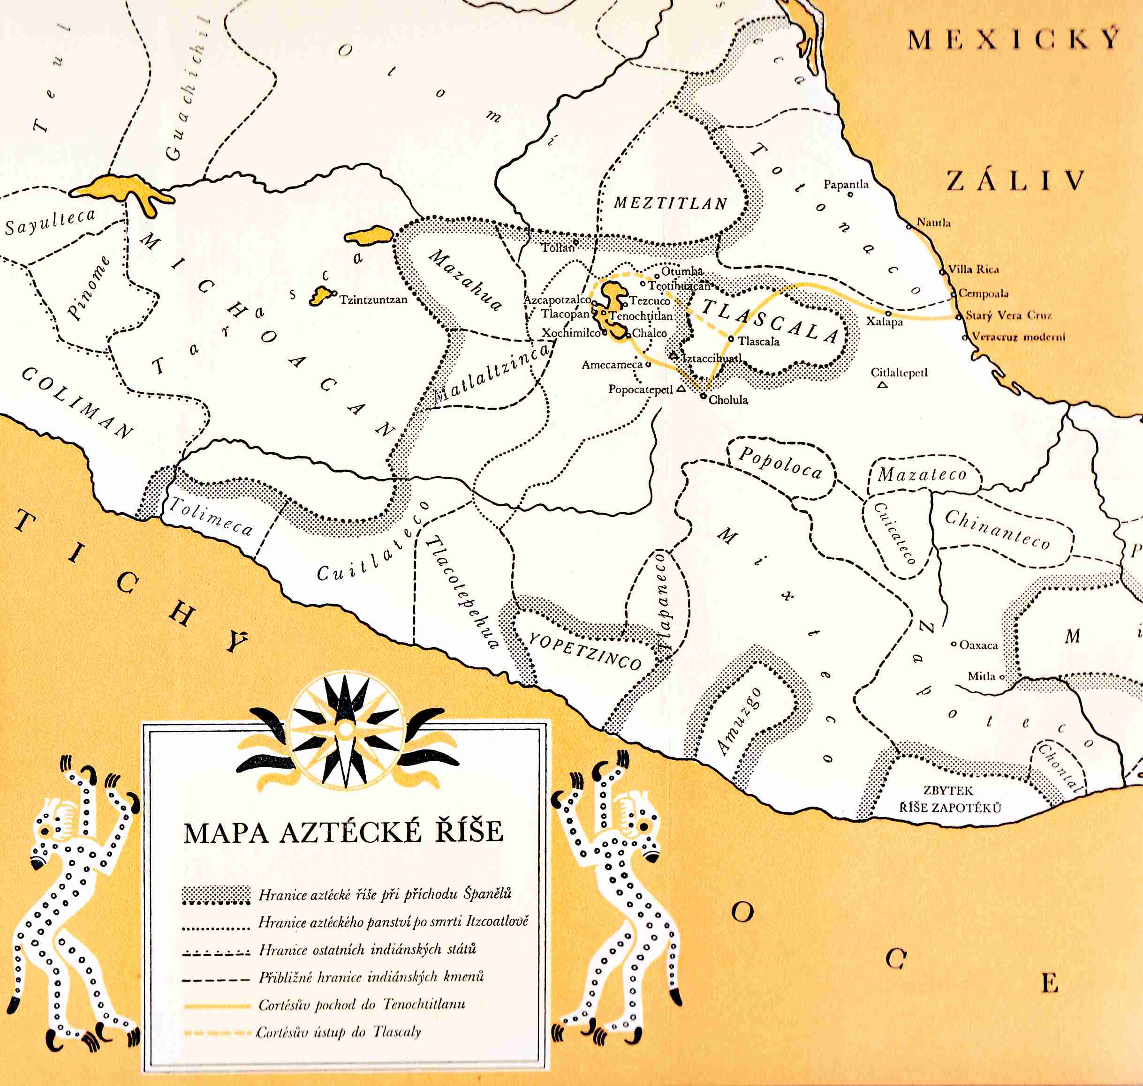
Cortésovo tažení do Mexika
Zdroj: Prescott 1956, map. příl.
Sluneční kámen (Piedra del Sol)

Slide 4
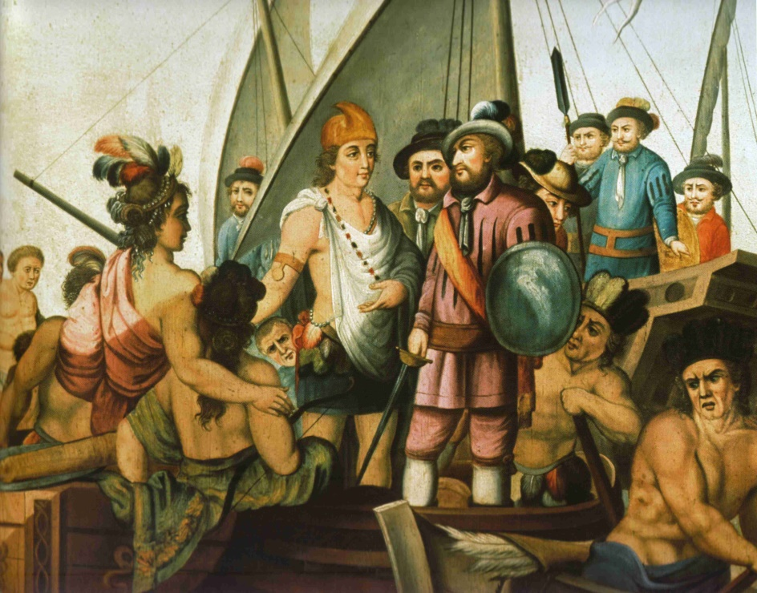
21. 4. 1519 dorazil Cortés k mexickým břehům (Veracruz) z pověření guvernéra Kuby, Diega Velásqueze.
Guvernér se pokusil Cortése odvolat, ten odmítl a prohlásil, že postupuje z pověření samotného krále.
Cortés zahájil postup do vnitrozemí, s pomocí domorodé tlumočnice Malinche.
Nejtěžší boje svedl s Tlaxcaltéky („květinová válka“ s Aztéky), kteří byli nakonec poraženi a stali se Cortésovými spojenci.
8. 11. 1519 dorazil do Tenochtitlánu, kde byl vlídně přijat Moctezumou, jehož se posléze rozhodl zajmout.
Zdroj: Domenici 2007, s. 199.
Setkání Cortése s Moctezumovými vyslanci
Malba na měděném podkladu (18.-19. stol.) podle rytiny A. Solíse z roku 1684 (Museo de América, Madrid).

Slide 5
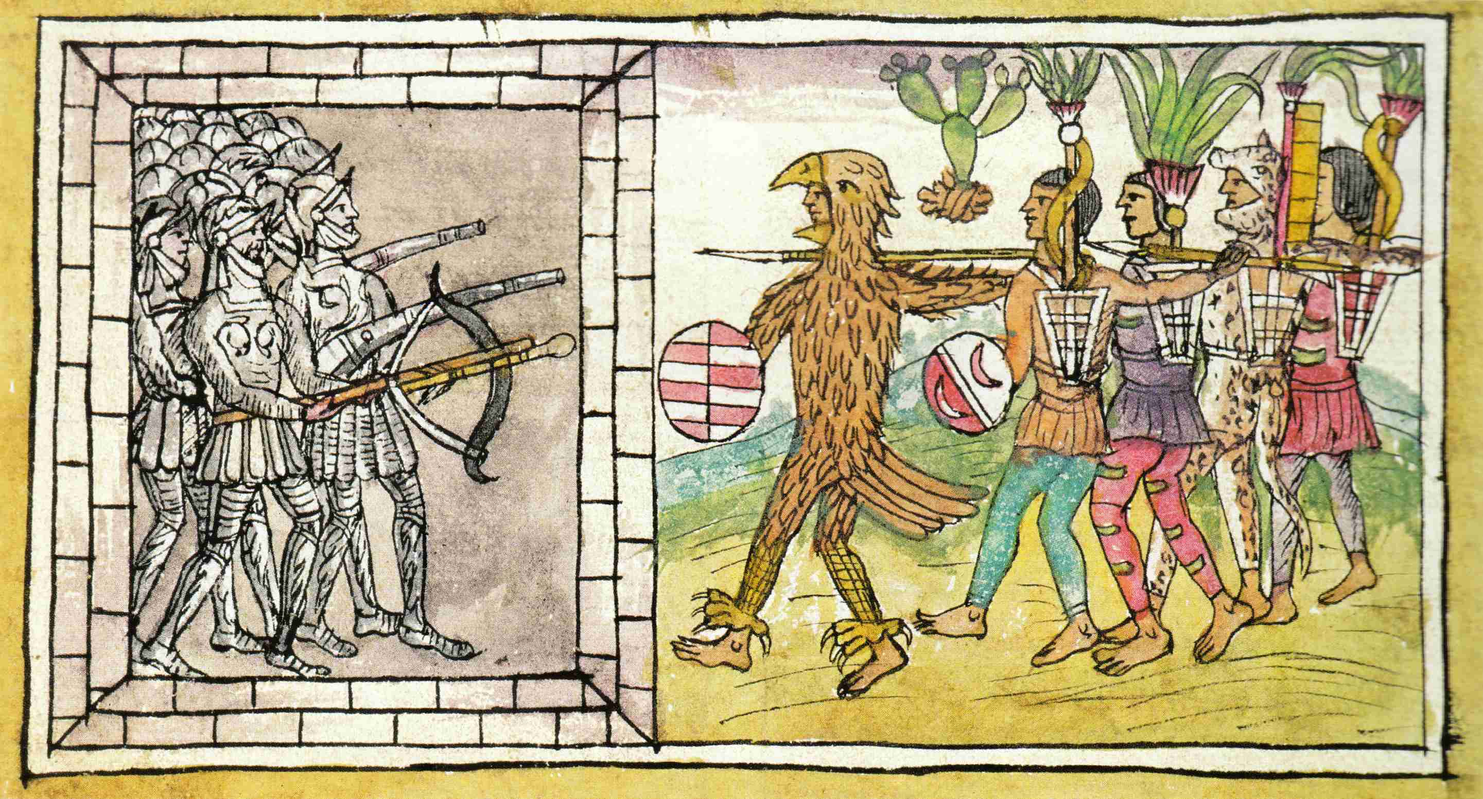
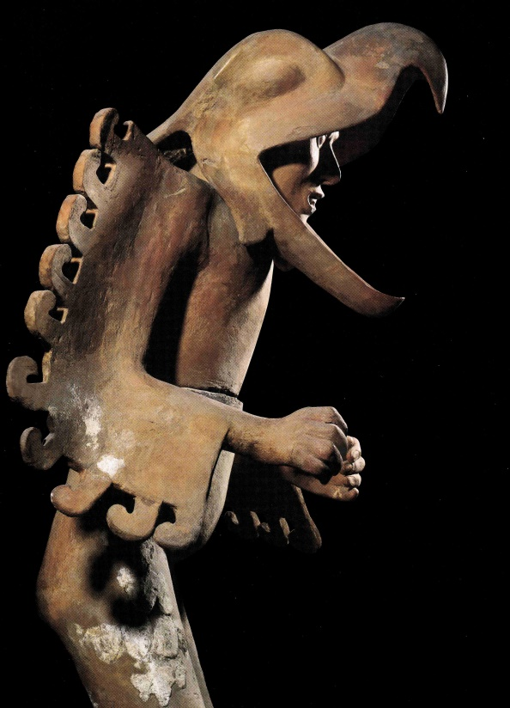
Zdroj: Domenici 2008, s. 203.
V Tenochtitlánu se Cortés dozvěděl, že guvernér Kuby vyslal další španělskou výpravu pod vedením Pánfila de Narváez.
Ve městě ponechal část svého vojska pod vedením Pedra de Alvarado a vypravil se proti Narváezovi, kterého zajal a získal jeho vojsko na svou stranu.
V Cortésově nepřítomnosti Alvarado zmasakroval Aztéky během náboženské slavnosti a situace se dramaticky zhoršila.
Cortés se vrátil do Tenochtitlánu, Moctezuma v zajetí umírá a Španělé pod aztéckým útokem 30. 7. 1520 opouští za noci město (Noche Triste), polovina španělského vojska byla pobita.
Španělé v aztéckém obklíčení
Kodex Durán (Biblioteca Nacional, Madrid).
Bojovník Orlího řádu
Keramická plastika
(Museo del Templo Mayor, Ciudad de México).
Zdroj: Sheppoardová 1993, s. 123.

Slide 6
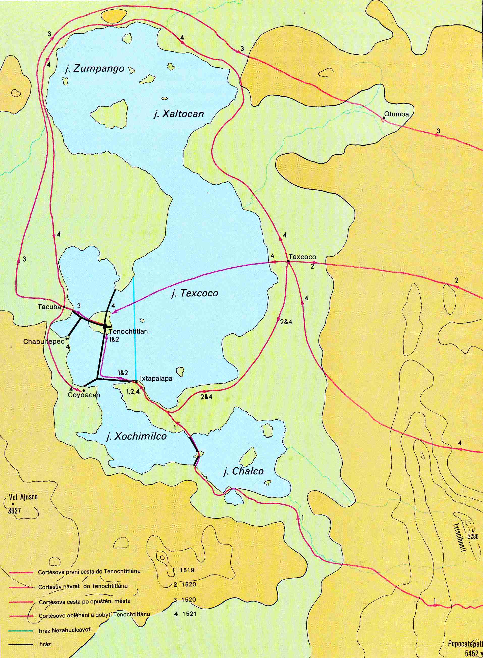
Cortés se stáhl do Tlaxcaly, kde začal budovat rychlé brigantiny, aby mohl účinně obléhat Tenochtitlán z vody.
Po několikaměsíčním obléhání Tenochtitlánu byl aztécký odpor 13. 8. 1521 zlomen.
Aztécký vůdce Cuauhtemoc padl do zajetí.
Zdroj: Hordern 1987, s. 78.
Aztécká metropole Tenochtitlán
Město bylo obklopeno soustavou slaných a sladkých jezer. Červené linie vyznačují pohyby španělského vojska během conquisty (1519-1521).

Slide 7
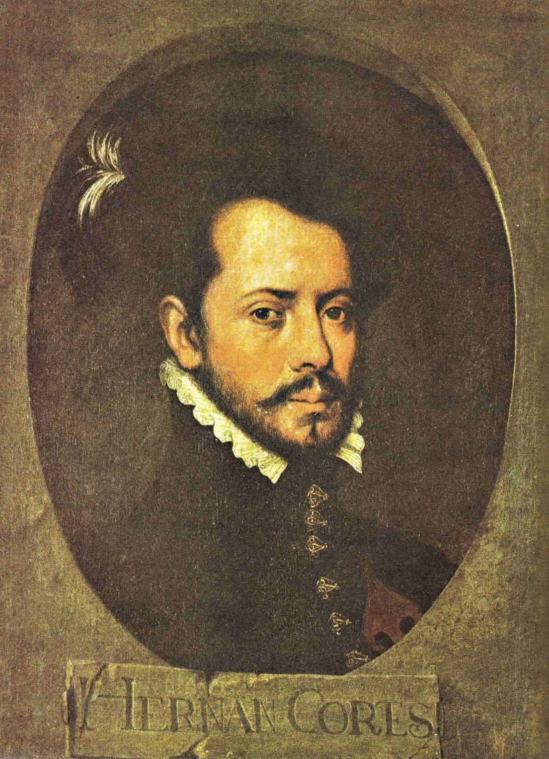
Hernán Cortés jako mladý muž
Portrét od neznámého malíře, první polovina 16. stol. (Museo de América, Madrid).
Hernán Cortés (1485-1547)
Pocházel z Medellínu v Estremaduře.
1494-149 studoval práva na univerzitě v Salamance, studia nedokončil.
1504 odplul na Espaňolu (Santo Domingo).
1511 se účastnil dobývání Kuby, poté působil jako písař a soudce v Santiagu de Cuba.
1519-1521 dobyl říši Aztéků.
Do 1524 byl guvernérem Nového Španělska.
Po pobytu ve Španělsku (1528-1530) již nebyl v úřadu guvernéra potvrzen.
1536 objevil Dolní Kalifornii.
Sepsal pět dopisů o dobývání Ameriky adresovaných Karlu V.
Zdroj: Hordern 1987, s. 56.

Slide 8
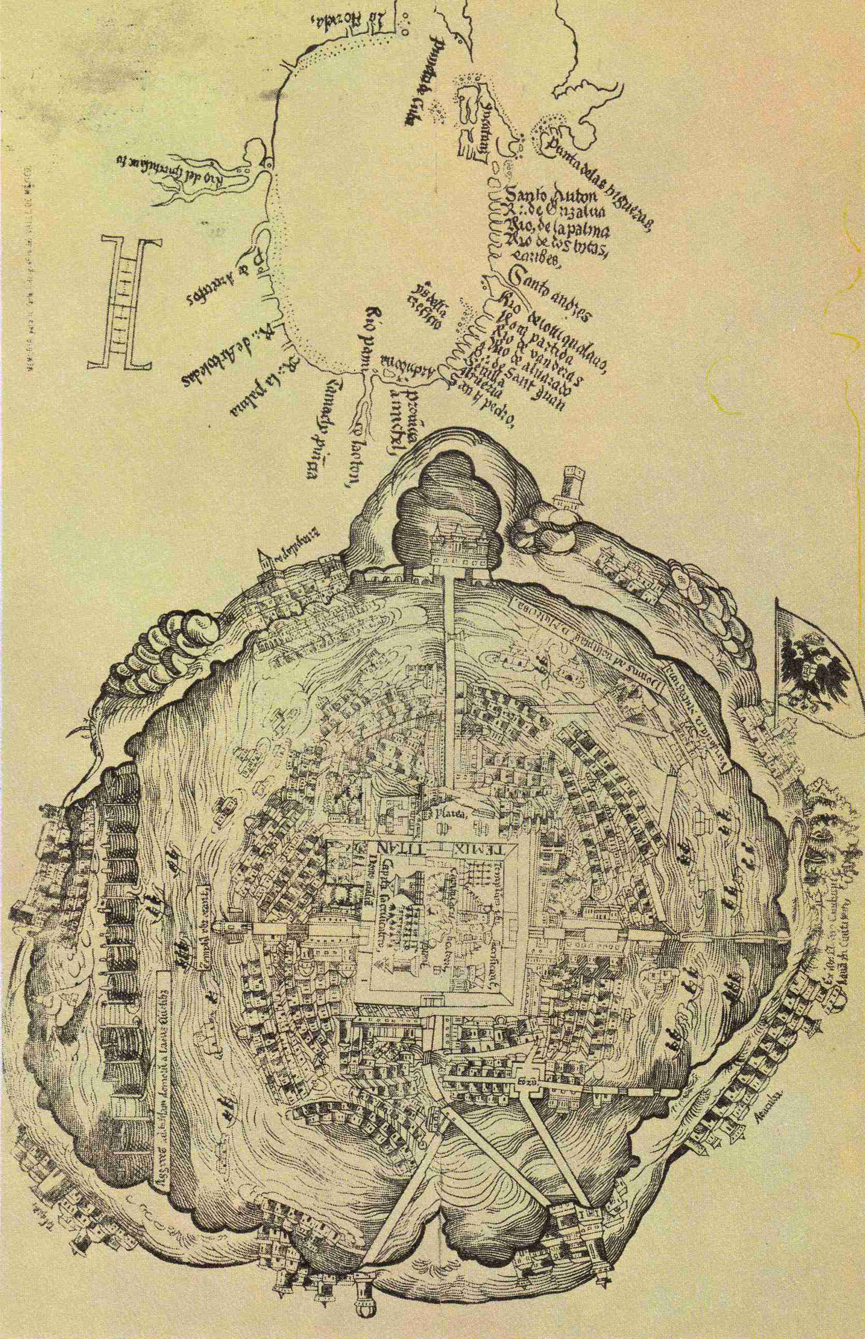
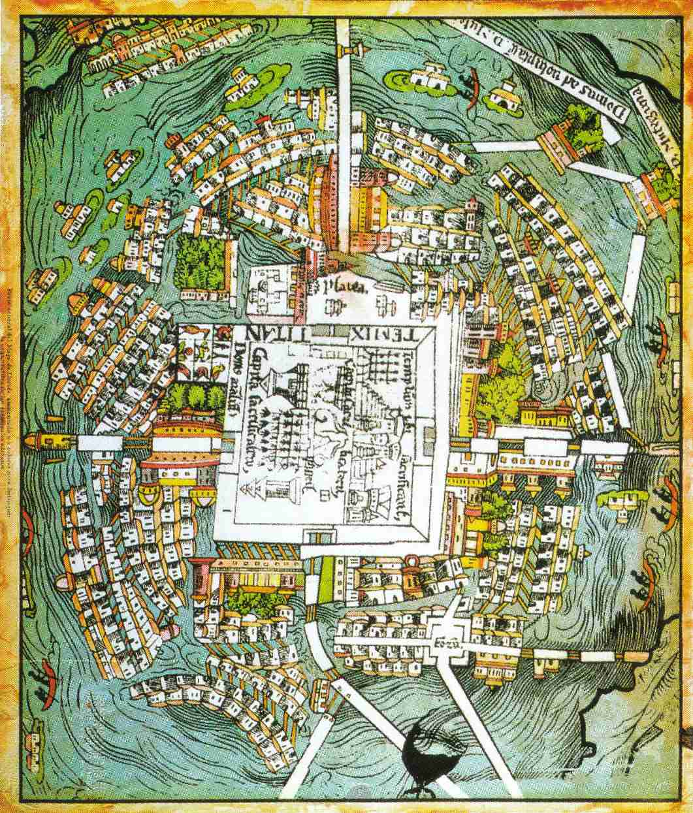
Zdroj: Domenici 2007, s. 194.
Zdroj: Hordern 1987, s. 67.
Mapa Tenochtitlánu
Byla zhotovena pod Cortésovým dozorem a přiložena k jeho dopisu Karlu V. (Museo de la Ciudad de México, Ciudad de México).

Slide 9
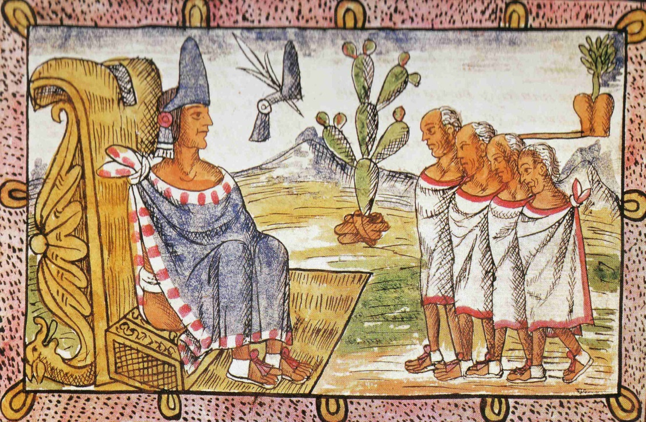
Moctezuma (Motecuhzoma Xocoyotzin = Mladší, Druhý) (1467-1503-1520)
Narodil se v roce Quetzalcóatla - Ce Acatl („Jedna Třtina“), tj. 1467
Po matce toltéckého původu, proto příklon ke Quetzalcóatlovi, v duchu dobové intelektuální módy oživuje toltécké tradice (malý chrámek v Tule).
Absolvoval školu vyšší vrstvy (calmécac), vynikající řečník (tlatoani), teolog (tlamatini).
Ve stejném roce jeho narození Ce Acatl (1519) se Cortés vylodil a Moctezuma ho ztotožnil s Quetzalcóatlem.
Zdroj: Domenici 2007, s. 201.
Moctezuma rozpráví se svými vyslanci, kteří byli uvítat Španěly
Kodex Durán (Biblioteca Nacional, Madrid).

Slide 10
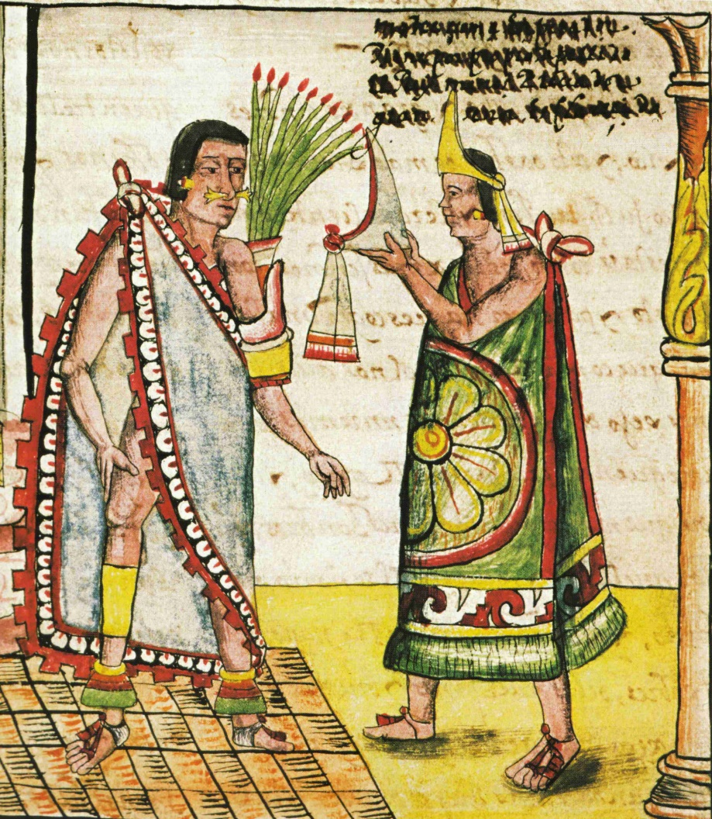
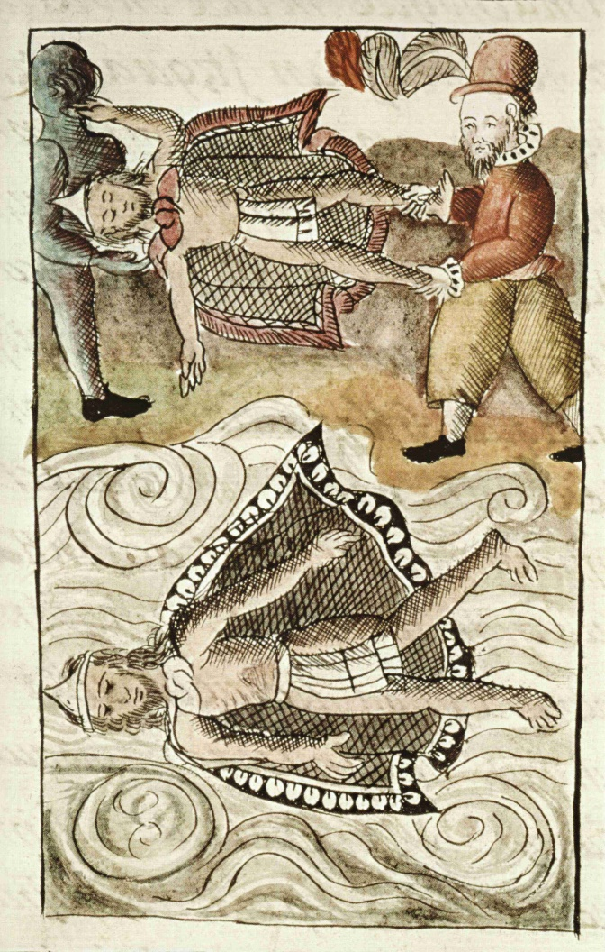
Zdroj: Domenici 2007, s. 195.
Zdroj: Domenici 2007, s. 202.
Instalace Moctezumy do funkce tlatoaniho (1503)
Jeden z vládců trojspolku Moctezumovi předává obřadní čelenku. Kodex Durán (Biblioteca Nacional, Madrid).
Shození Moctezumy ze zdi královského paláce (1520)
Moctezuma zemřel za nejasných okolností ve španělském zajetí. Scéna zachycuje shození jeho mrtvoly do vodního kanálu. Florentský kodex (Biblioteca Medicea Laurenziana, Florencie).

Slide 11
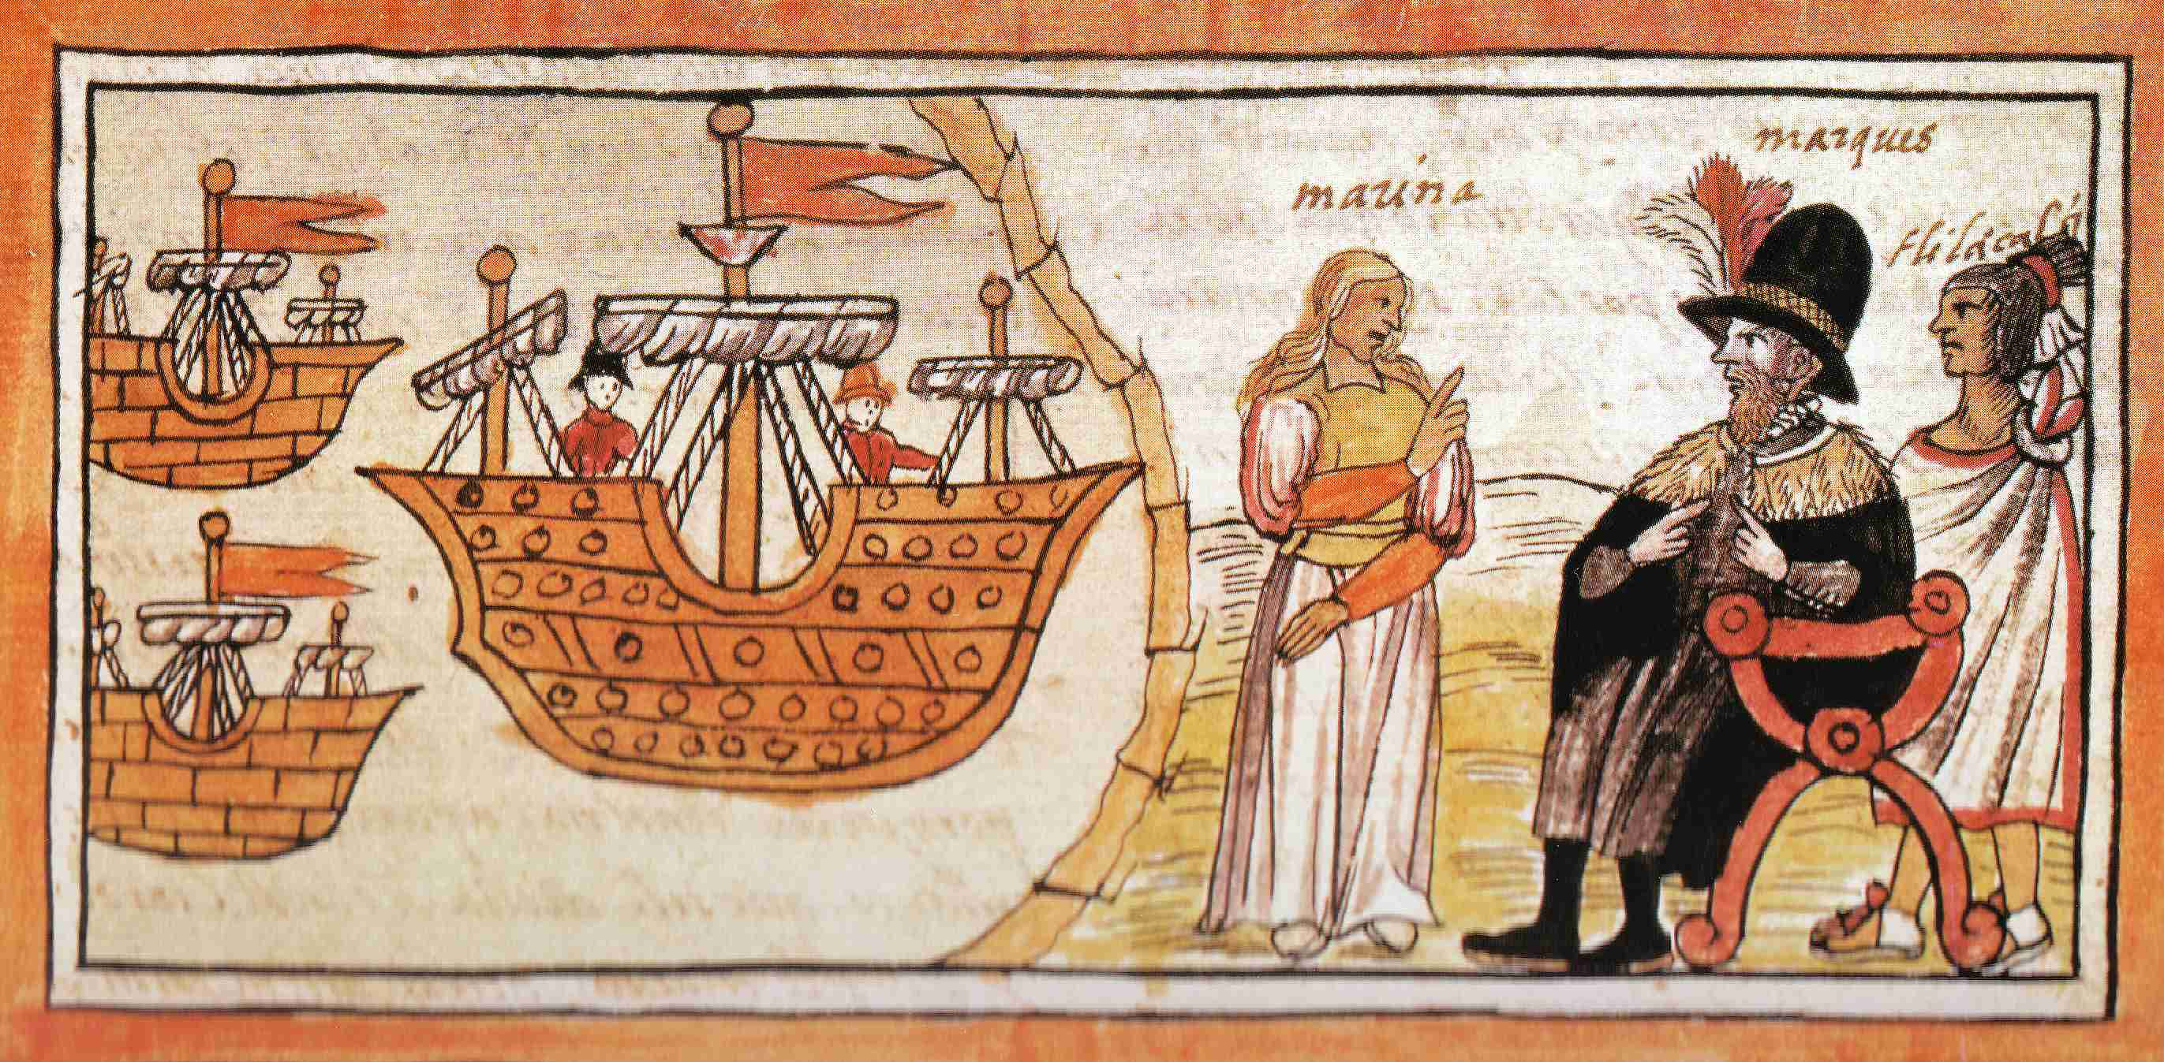
Malinche (ca 1496/1501 – ca 1529/1551)
Nazývaná též Malinalli, Malintzin, Doña Marina.
Pocházela z oblasti Mexického zalivu; nahuaského původu, z aristokratických kruhů.
V mládí byla prodána jako otrokyně chontalským Mayům, kteří ji posléze (1519) darovali Španělům.
Stala se Cortésovou tlumočnicí a milenkou.
Až po pádu Aztécké říše porodila Cortésovi syna Martína Cortése (1522).
Setkání Cortése s Malinche
Kresba zachycuje klíčový moment conquisty, neboť její role tlumočnice byla pro průběh Cortésova tažení zásadní. Kodex Durán (Biblioteca Nacional, Madrid).
Zdroj: Domenici 2007, s. 201.

Slide 12
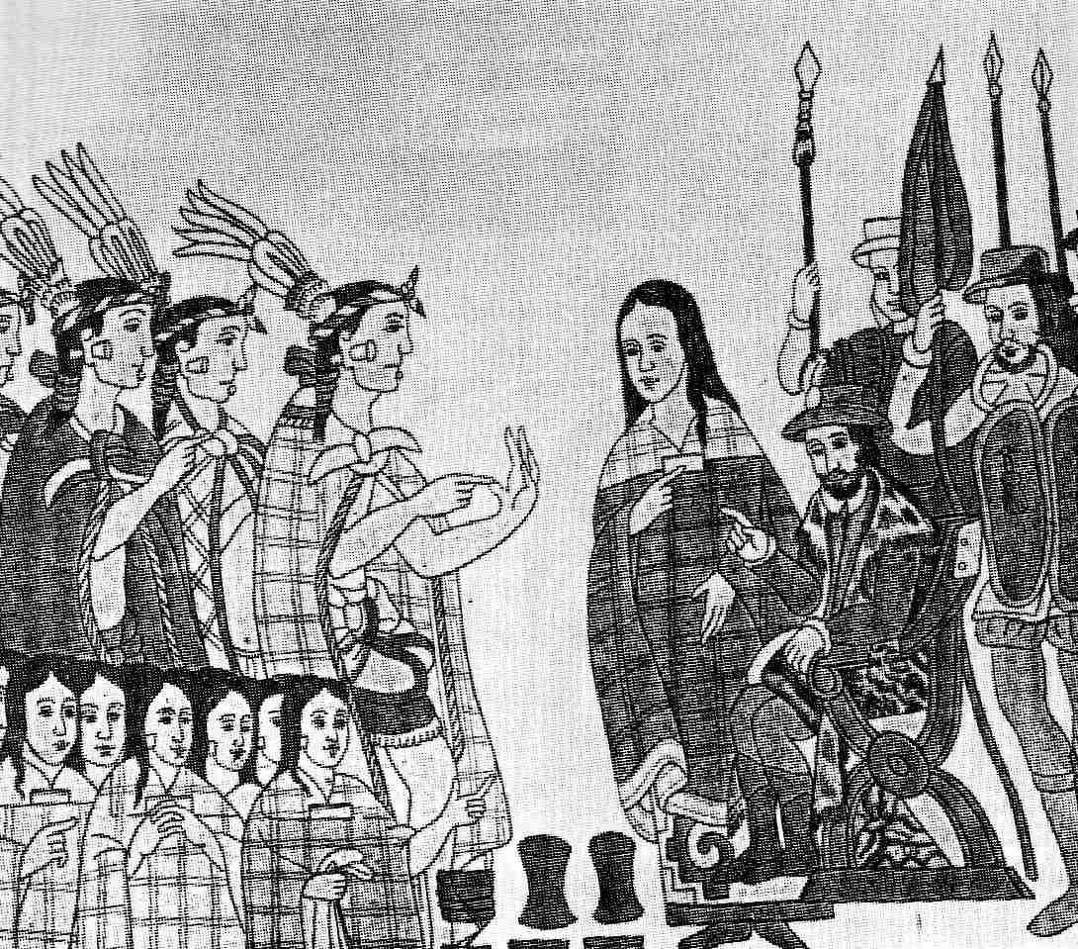
Malinche mezi Moctezumou a Cortésem
Lienzo de Tlaxcala
Zdroj: Todorov 1996, s. 124, obr. 5a.

Slide 13
Moctezuma | Cortés
komunikace lidí se světem | komunikace lidí s lidmi
cyklické pojetí času | lineární pojetí času
sbírané informace naplňují tradici | sbírané informace mění svět
orální tradice (huehuetlatolli) | znalost písma
řád a rituál | improvizace a iniciativa
věštění | strategie
pravdomluvnost a etiketa | manipulace a předstírání
rétor (tlatoani) a mudrc (tlamatini) | Machiavelli v praxi
Pojetí komunikace u Moctezumy a Cortése (Todorov 1996)

Slide 14
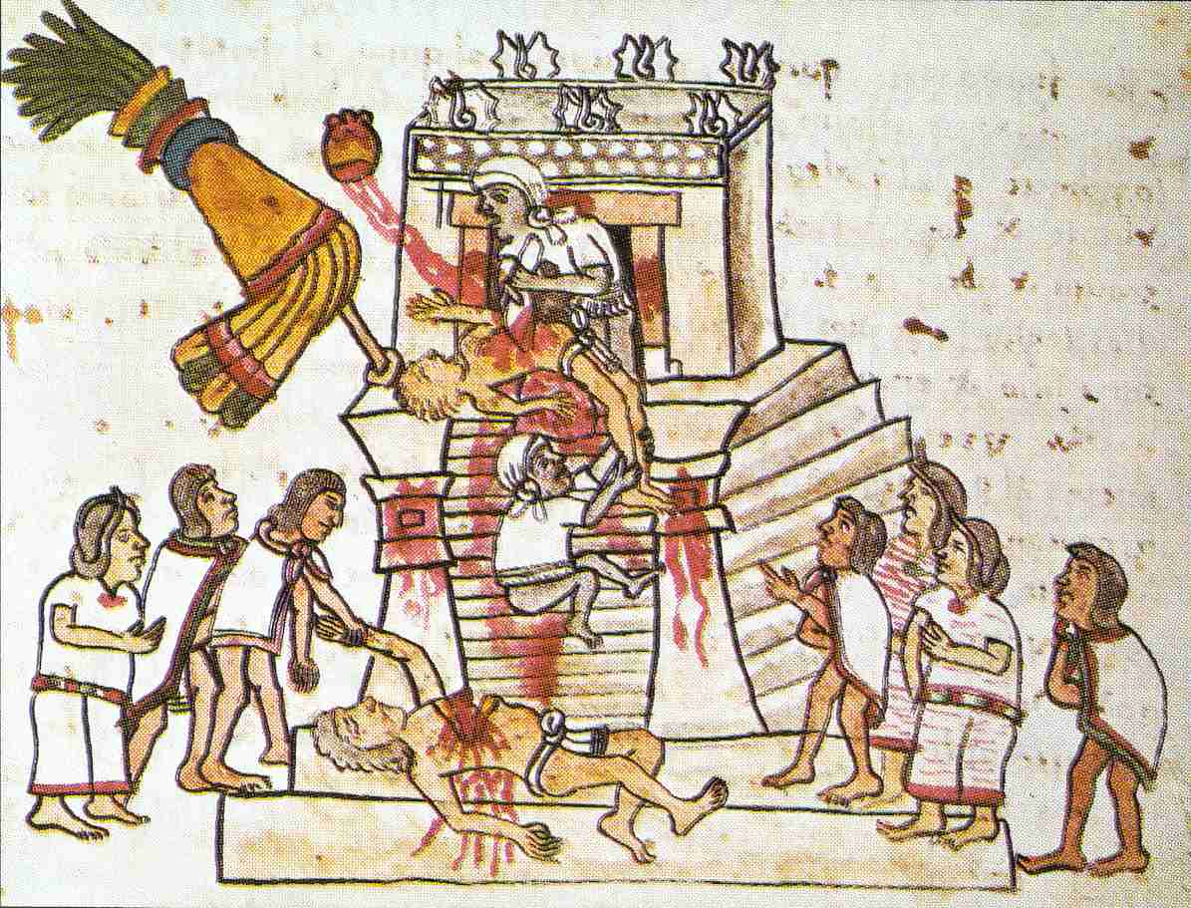
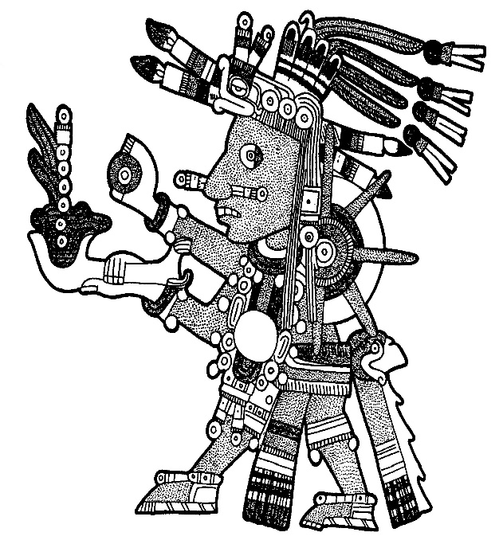
Zdroj: Sheppoardová 1993, s. 86.
Zdroj: Müller – Taube 1993.
Bůh Tonatiuh („Slunce“)
Má orlí péřovou pokrývku hlavy a solární disk na štítě i náhrdelníku.
Codex Borgia (Bibliotheca Apostolica Vaticana, Vatikán).
Lidské oběti v chrámu na vrcholu pyramidy
Oběť byla položena zády na obětní kámen. Kněz rozřízl napjaté tělo oběti pod posledním žebrem, vnořil ruku do útrob a rychlým pohybem vytrhl její srdce, které nabídl božstvu.
Codex Maglibechiano (Biblioteca Nazionale Centrale, Florencie).

Slide 15
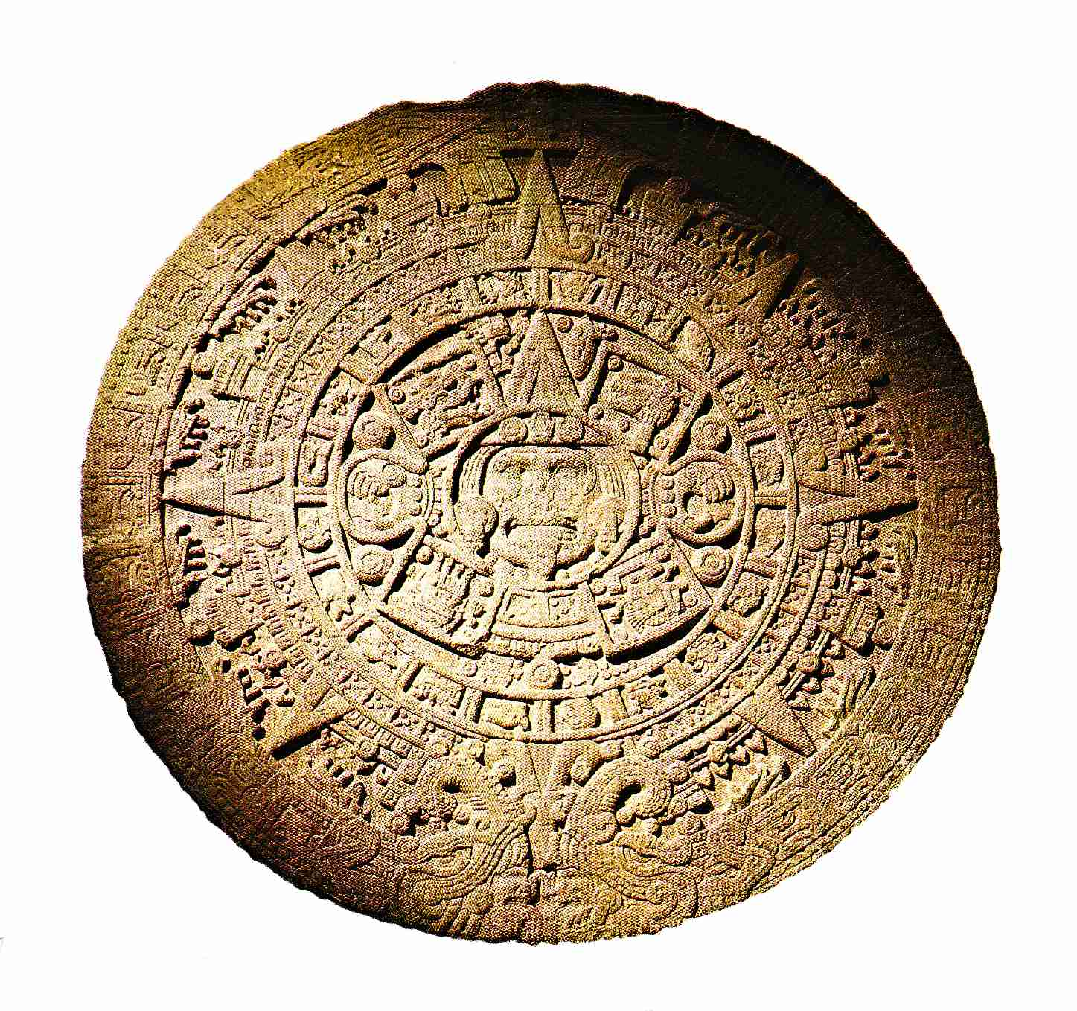
Sluneční kámen (Piedra del Sol), 1479
(Museo Nacional de Antropología, Ciudad de México)
Tzv. Sluneční kámen (průměr 3,51 m; váha 24,5 tuny) nechal zhotovit pro Velký chrám(Templo Mayor) v Tenochtitlánu šestý tlatoani Axayacatl v roce 1479.
Poté, co arcibiskup Alonso de Montúfar nechal kámen záhy po conquistě z piety k lidským obětem „pohřbít“, byl znovuobjeven až v roce 1790 a v roce 1885 přemístěn do Museo Nacional de Antropología e Historia.
Zdroj: Longhenová 1998, s. 70.

Slide 16
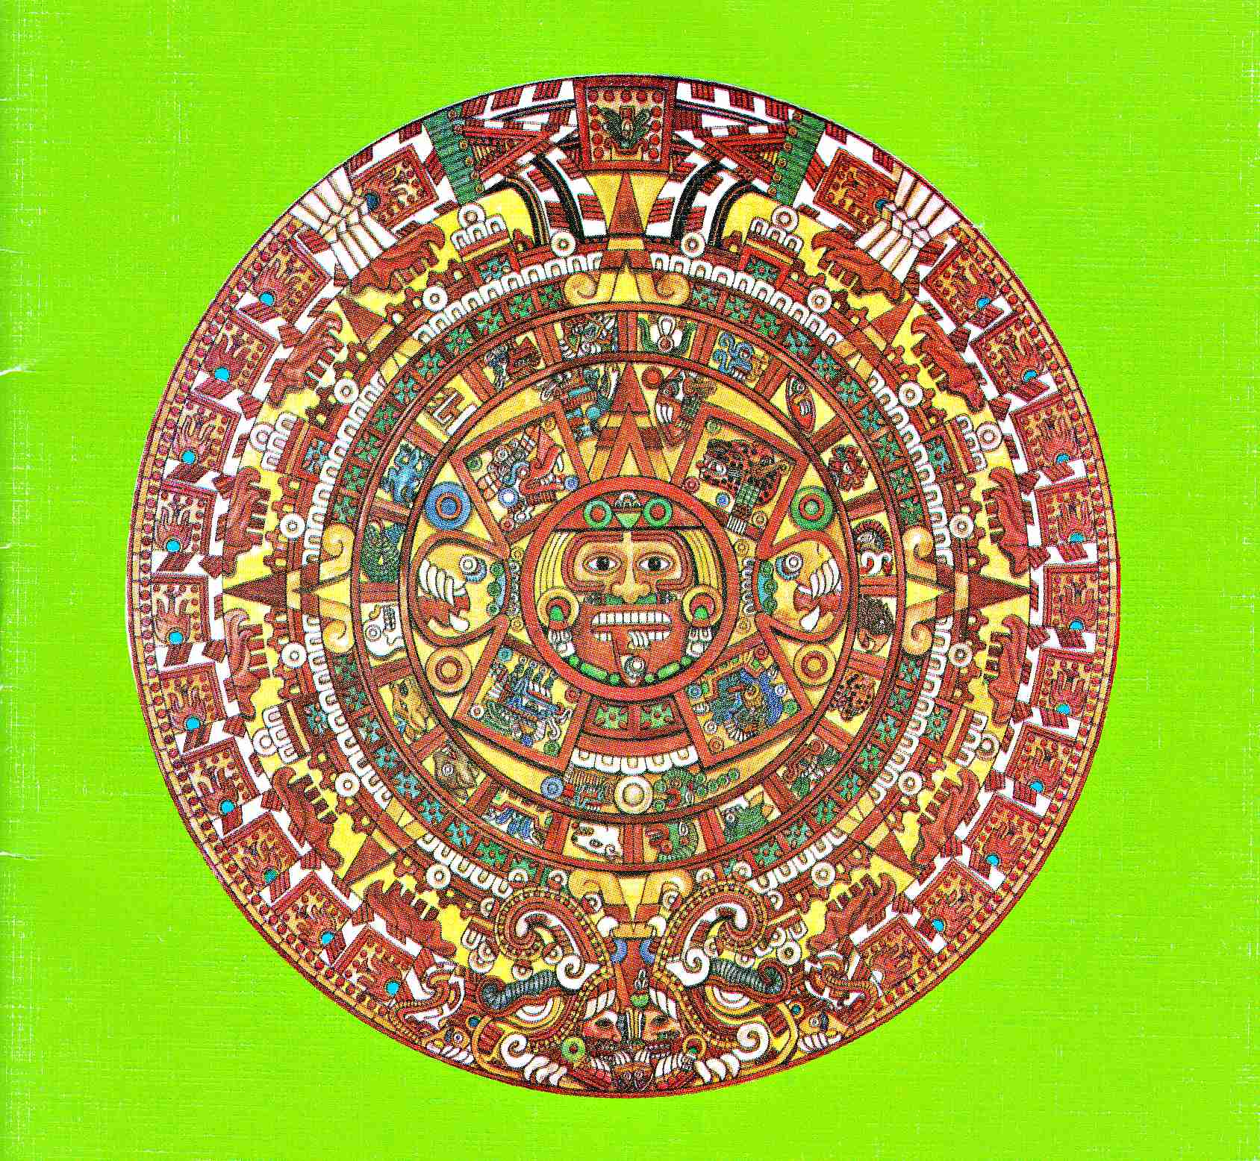
Sluneční kámen (Piedra del Sol), 1479
(Museo Nacional de Antropología, Ciudad de México)
Ve dvou ústředních kruzích je znázorněn bůh slunce Tonatiuh s jazykem v podobě pazourkového obětního nože (tecpatl) a dvěma pařáty po stranách.
Třetí kruh nese znamení dvaceti dnů měsíční periody posvátného kalendářového sledu (tonalpohualli). Je obklopen dalším kruhem s přečnívajícími slunečními paprsky.
Vnější kruh tvoří dva ohniví hadi (xiuhcóatl), z jejichž chřtánů (dole) vystupují Quetzalcóatl jako denní Slunce (Tonatiuh, vpravo) a Tezcatlipoca jako noční slunce (Xiuhtecuhtli, vlevo).
Zdroj: Aztekenkalender 1995, obálka.
Sluneční kámen (Piedra del Sol)

Slide 17
Když Moctezuma vyslechl mladého vyslance [svého synovce], řekl mu: „Buď vítán a já ti děkuji za to, co jsi pro mne vykonal. Byl bych pochopitelně mnohem raději, kdybys mi mohl říci, stejně jako poprvé, o jejich odjezdu, ale takový už je můj osud – pán všech věcí [Ometeotl / Quetzalcóatl] se obrátil proti mně, je to jeho vůle a je jasná, nemohu se jí vyhýbat.“
Pak mluvil dál a jeho hlas se chvěl slzami: „Proto se na tebe obracím s prosbou. Jakmile bohové [Španělé] přijdou a zabijí mne – a já vím, že mne zahubí – ujmi se mých šesti dcer. [...] Chci tě ještě varovat, chci ti říci ještě jednu věc: Je zcela nepochybné, že všichni budeme zabiti a zničeni těmito bohy a že ti, co přežijí, budou jejich otroky a poddanými. Budou vládnout našemu království a já jsem poslední král tohoto národa v této zemi.“
Diego de Durán, Historia de las Indias de Nueva España e Islas de la Tierra Firme (Dějiny Indií Nového Španělska a ostrovů Pevné země); 1581.
(Kašpar 1990, s. 56)
Moctezumova rozmluva s vlastním synovcem, který byl vyslán ke Cortésovi těsně před jeho vstupem do Tenochtitlánu

Slide 18
Když Motecuhzoma skončil s předáváním náhrdelníků, Cortés se zeptal: „Jsi to ty? Opravdu jsi to ty, Motecuhzoma?“ Motecuhzoma mu na to odpověděl: „Ano, jsem to já.“
A ihned vstal, aby ho přivítal, přiblížil se k němu, uklonil se a s lehkou úklonou ho oslovil: „Pane náš [Ce Acatl Topiltzin / Quetzalcóatl], jsi unavený, znavený jsi přišel do země. Přijel jsi do města Mexika. Přišel jsi zasednout na trůn. Jen krátce ti ho opatrovali, hlídali ti, co zde byli tvými zástupci: králové Izcoatzin, Motecuhomatzin Starý, Axayácatl, Tízoc, Ahuítzol. Ach, jen krátce čekali na tebe, vládli Mexiku. Svými bedry, pod svým pláštěm chránili poddaný lid.
Uvidí to, dozvědí se o tom, co zanechali svým pozůstalým? O, kéž by aspoň jeden z nich mohl vidět to, co já teď vidím! To, co já teď vidím: já, poslední z našich pozůstalých vládců. Ne, není to sen, nejsem ospalý: nevidím to ve snu, nesním. Už jsem tě viděl, mé oči viděly tvou tvář! Pět, deset dní jsem prožil v úzkosti, ponořen v Oblasti záhad. A ty jsi přišel mezi oblaky a mlhou. To je to, co nám řekli králové, kteří město spravovali, vládli tvému městu: Že když sem přijedeš, měl by ses usadit na svém stolci, na svém trůnu.
Nuže, teď se to stalo: přišel jsi, jsi hodně unavený, nebyla to snadná cesta. Přišel jsi do země: pojď a odpočiň si; ujmi se svých královských domů. Ať si odpočine tvé tělo. Vstupte, pánové, do své země!“
Sahagúnovi informátoři, Florentský kodex, kniha XII, kap. 16; ca 1555.
(Léon-Portilla 2013, s. 95-96; srov. Slavík 1969, s. 169-170)
Moctezumova řeč ke Cortésovi při jejich prvním setkání v Tenochtitlánu

Slide 19
„Již mnoho dnů je nám známo ze zápisu našich předků [huehuetlatolli], že já [Moctezuma] a všichni, kdo obýváme tuto zemi, odtud nepocházíme, nýbrž že jsme cizinci, kteří sem přišli z velmi vzdálených končin [Aztlánu]. Víme také, že sem naše pokolení přivedl Pán [Huitzilopochtli / Quetzalcóatl], jemuž jsme byli všichni poddáni a který se vrátil do svého světa. A když [Ce Acatl Topiltzin / Quetzalcóatl] přišel po dlouhé době zpět, uplynulo tolik času, že všichni, kteří zde byli zůstali, se oženili s ženami z této země a měli spolu mnoho potomků a vystavěli si obydlí, kde přebývali. A když je chtěl s sebou odvést, nechtěli jít ani jej nechtěli přijmout za svého Pána. A tak odešel. A my jsme vždy věřili, že jeho potomci se vrátí a podrobí si tuto zemi a nás přijmou za své poddané. A soudě podle toho, odkud dle svých slov přicházíš, tedy z míst, kde slunce vychází, a podle věcí, jež vyprávíš o tom velikém pánovi či králi, co vás sem vyslal, věříme a máme za jisté, že je to náš pradávný Pán [Ometeotl / Quetzalcóatl], zvláště když pravíš, že o nás má povědomí již dlouhou dobu. Proto si buď jist, že tě budeme poslušni a budeme tě uznávat za našeho vládce namísto Velkého Pána, o němž hovoříš, a že v našich slovech není falše ni zrady.“
[...]
Já [Cortés] jsem jej v odpověď na jeho slova ujistil o všem, co jsem pokládal za vhodné, zvláště pokud jde o utvrzení víry, že Vaše Veličenstvo je Pánem, jehož očekávají.
Druhý dopis Hernána Cortése císaři Karlu V.; 30. 10. 1520.
(Cortés 2000, s. 52-54, srov. Todorov 1996, s. 142-143)
Moctezumova promluva při přijetí Cortése ve vlastním paláci v Tenochtitlánu

Slide 20
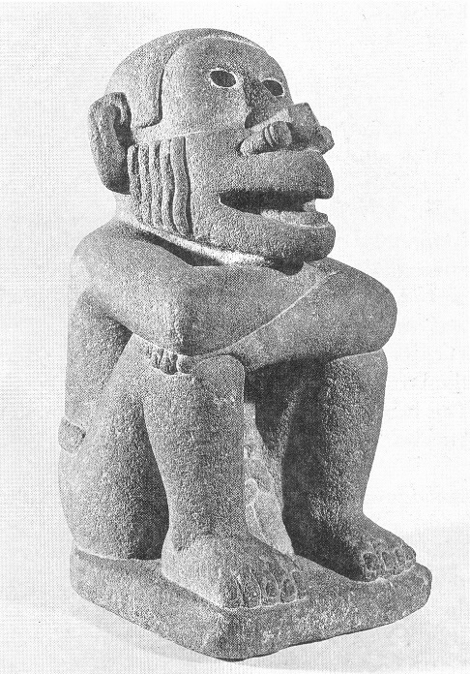
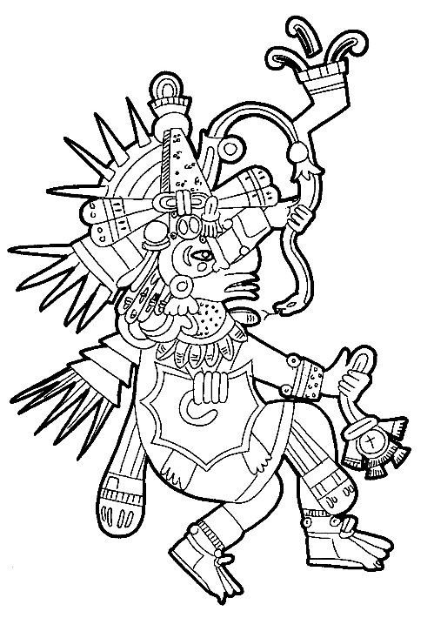
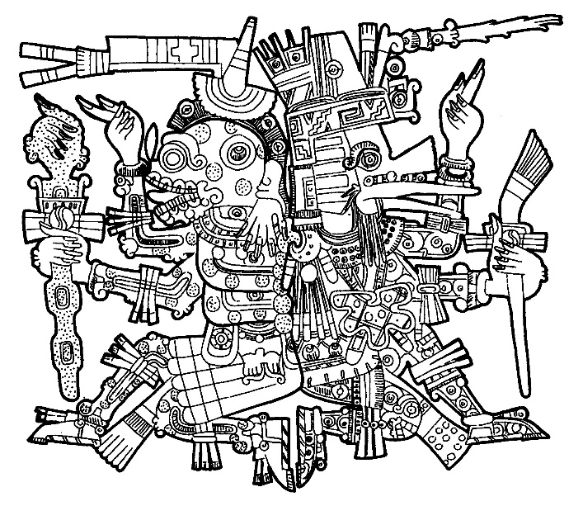
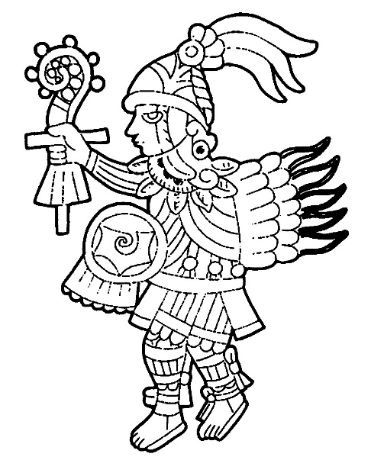
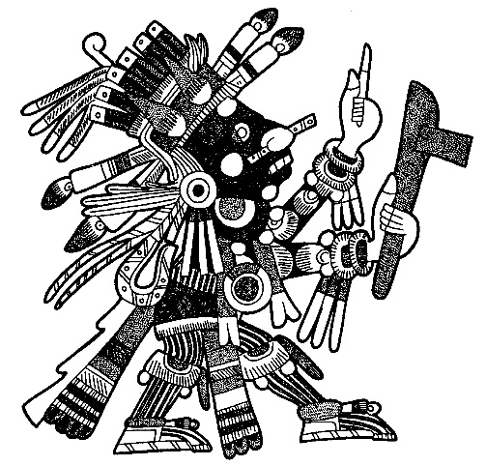
Zdroj: Gonzáles 1993, s. 197.
Zdroj: Gonzáles 1993, s. 118; Miller – Taube 1993, s. 85.
Mictlantecuhtli / Quetzalcóatl
Éhecatl
Éhecatl
Transfigurace Quetzalcóatla („Opeřeného hada“)
Podle toltécké tradice byl Quetzalcóatl ztotožněn s vladařem nazývaným Ce Acatl Topiltzin („Jeden Třtina Náš Pán“), s nímž se pojí legenda o jeho odchodu na východ a očekávaném návratu, který nastane právě v roce ce acatl („jeden třtina“), kdy Topiltzin Quetzalcóatl převezme zpět svou moc. Moctezuma se patrně cítil osobně propojen s osudem Topiltzina Quetzalcóatla, neboť se zřejmě narodil v témže roce – ce acatl, tj. 1467, a Cortés se v Mexiku objevil přesně po uplynutí 52-letého cyklu aztéckého kalendáře – opět v roce ce acatl, tj. 1519.
Zdroj: Gonzáles 1993, s. 145.
Zdroj: Gonzáles 1993, s. 172.
Tlahuizcalpantecuhtli
Quetzalcóatl

Slide 21
A tu náš Cortés prostřednictvím tlumočnice doni Mariny řekl Montezumovi:
„Vaše Veličenstvo, jste velký pán a zasloužíte si být ještě větším; pohled na vaše město nás potěšil, a když už jsme tady, v tom vašem chrámu, prosím vás, abyste nám laskavě ukázal vaše bohy čili teotly.“
[... Montezuma] řekl, abychom vstoupili do jedné vížky a do místnosti podobné sálu, kde pod střížkami z nádherných prken stály dva jakési oltáře a na každém oltáři socha vysokého a tlustého obra; jedna z nich, ta po pravici, byla, jak nám pověděli, socha Hutzilopochtliho, jejich boha války; měla velice širokou tvář a obličej, oči pitvorné a děsné; lepidle, které v tét zemi dělají z nějakých kořínků, měla na celém těle přilepeno tolik drahokamů, zlata, perel a perliček, že jich bylo plné celé tělo, i hlava; trup měl opásán jakýmisi velkými hady ze zlata a drahokamů; v jedné ruce držela luk a v druhé několik šípů. [...] Huitzilopochtli měl na krku několik tváří Indiánů a jejich srdcí, první ze stříbra a druhá ze zlata, se spoustou modrých drahokamů; bylo tam několik nádob s kadidlem, totiž s kopálovou pryskyřicí, a na nich tři srdce Indiánů, kteří byli toho dne obětováni; ta se teď pálila a dýmem z pryskyřice konali oběť. Stěny i podlaha té svatyně byly tak zkropeny a začerněny zaschlou krví, že všechno strašně páchlo.
Na druhé straně, po levici, stála, jak jsme viděli, velká socha, vysoká jako socha Huitzilopochtliho; měla obličej jako medvěd a svítící oči, udělané ze zrcadélek zvaných tezcatly, a na těle přilepené skvělé drahokamy stejně jako jejich Huitzilopochtli, neboť
Cortésova návštěva aztéckého chrámu (I-II)

Slide 22
oba, jak nám řekli, byli bratři a tenhle Tezcatlipoca byl bohem pekla a staral se o duše Mexičanů; na těle měl připásány postavičky malých ďáblíků s hadovitými ocasy; na stěnách bylo tolik zaschlé krve, i podlaha jí byla tak zkropena, že to ani na jatkách v Kastílii tak nepáchne. Předložili mu pět srdcí Indiánů obětovaných v ten den.
[...]
A náš kapitán řekl prostřednictvím tlumočníka, jako by se vysmíval:
„Pane Montezumo, nevím, jak je možné, že tak veliký pán a moudrý muž, jako je Vaše Veličenstvo, se nedomyslel, že vaše modly nejsou žádní bohové, nýbrž zloduši, zvaní ďáblové; aby to Vaše Veličenstvo poznalo [...], prokažte mi laskavost: dovolte, abychm na vrchol této věže dali kříž, a v jedné části těchto svatyní. kde sídlí váš Huitzilopochtli a Tezcatlipoca, vystavíme stranou obraz Panny Marie [...] a uvidíte, jak se tyhle modly, které vás oklamaly, budou bát!“
Montezuma odvětil dost dotčeně [...]: „Pane Malinche [Cortési], kdybych byl věděl, že vyslovíš takovou urážku, jakou jsi teď vyřkl, byl bych ti své bohy neukázal. My je pokládáme za velice hodné, dávají nám zdraví, vodu, dobrou a časnou setbu a vítězství, kdykoli chceme, a musíme je uctívat a obětovat jim; žádám vás, abyste je dalšími slovy neuráželi.“
Bernal Díaz del Castillo, Historia verdadera de la conquista de la Nueva España (Pravdivá historie o dobývání Nového Španělska), kap. 92; 1568.
(Díaz del Castillo I, s. 273-274).

Slide 23
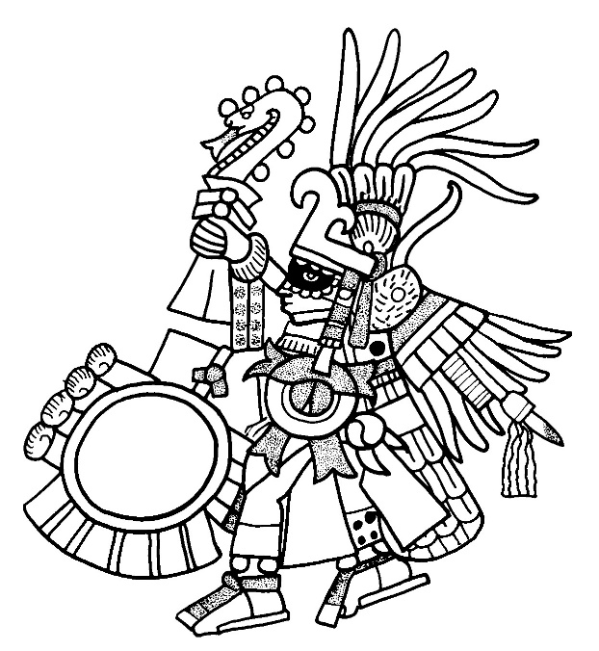
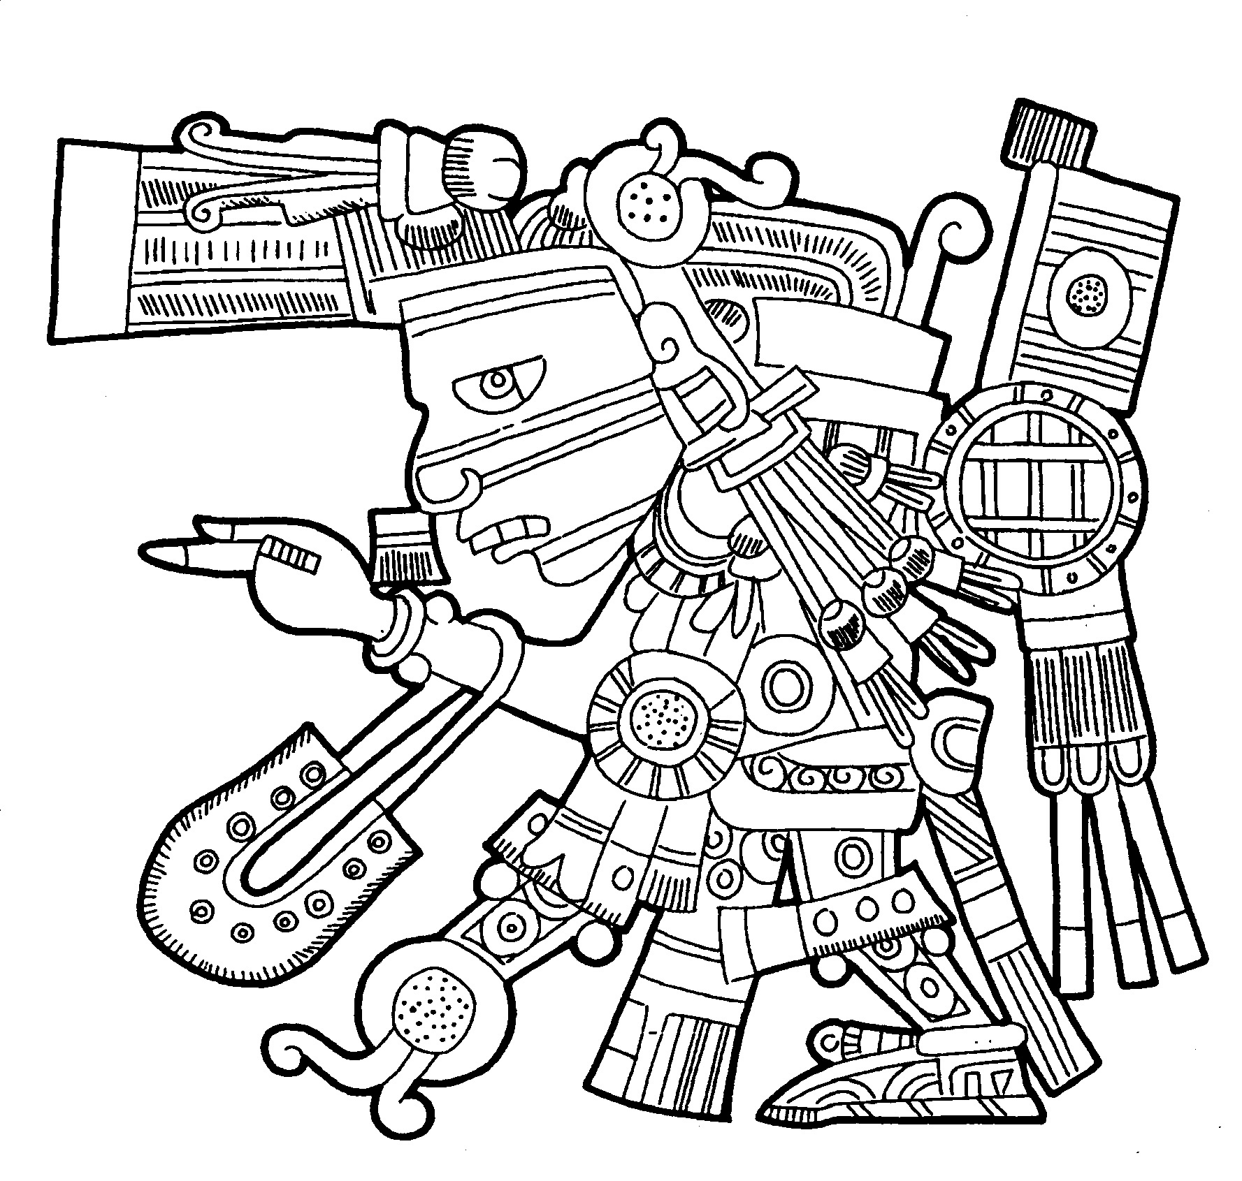
Zdroj: Gonzáles 1993, s. 183.
Zdroj: Gonzáles 1993, s. 168.
Bůh Huitzilopochtli
(„Kolibřík jihu“)
Původní kmenový bůh Aztéků spojovaný se sluncem a ohněm.
Codex Borbonicus 34 (Bibliothèque d’Assemblée nationale, Paříž).
Bůh Tezcatlipoca
(„Dýmající zrcadlo“)
Proměnlivý bůh noci a temnot. Jeho atributem je černé obsidiánové zrcadlo.
Codex Borgia (Bibliotheca Apostolica Vaticana, Vatikán).

Slide 24
Bibliografie
Doporučená literatura:
Todorov, Tzvetan (1996): Dobytí Ameriky: Problém druhého, Praha: Mladá fronta.
Použité zdroje:
Cortés, Hernán (2000): Druhý a třetí dopis o dobytí Tenochtitlánu, (Capricorn 3), Praha: Argo.
Díaz del Castillo, Bernal (1980): Pravdivá historie dobývání Mexika I-II, (Živá díla minulosti 89), Praha: Odeon.
Domenici, Davide (2008): Aztékové: Poklady starobylých civilizací, Praha: Euromedia Group – Knižní klub.
González Torrres, Yolotl (1993): Diccionario de Mitología y Religión de Mesoamérica, México: Ediciones Larousse.
Hordern, Nicholas (1987): „Bůh, zlato a sláva“, in: Nicholas Hordern – Simon Dresner – Martin Hillman, Nový svět, Praha: Albatros, 4-181.
León-Portilla, Miguel (2013): Conquista pohledem poražených: Vyprávění indiánů o dobytí Mexika, Červený Kostelec: Pavel Mervart.
Longhenová, Maria (1998): Mexiko: Dějiny a kultura Mayů, Aztéků a dalších předkolumbovských národů, Praha: REBO Productions.
Miller, Mary – Karl Taube (1993): An Illustrated Dictionary of The Gods and Symbols of Ancient Mexico and the Maya, London: Thames & Hudson.
Prescott, William Hickling (1956): Dějiny dobytí Mexika, Praha: Orbis.
Sheppoardová, Barbara (1993): Aztékové: Říše krve a lesku, Bratislava: Gemini.
Slavík, Ivan (1969): Sláva a pád Tenočtitlanu: Dobytí Mexika očima poražených, (Živá díla minulosti 59), Praha: Odeon.
Todorov, Tzvetan (1996): Dobytí Ameriky: Problém druhého, Praha: Mladá fronta.

